Slide 1
TraceLog monitor

Slide 2
目的
在Cola因執行緒超量，造成當機之前，能夠提前發出警告。

Slide 3
系統功能
定時將TraceLog path 底下的traceLog檢查當下pending的筆數及單筆pending所hang住的時間，若超過所設定限制筆數或時間，則發送email通知及SMS(option)所設定收件者。
可自定義RegularExpress pattern 及所設定的最大允許數量，超過就會發通知給收件者。

Slide 4




Application Flow
WAS
Monitor
TraceLog Folder
Temp Folder
(option)
TraceLogs
IssueLog Folder
(only keep last logs)

Slide 5
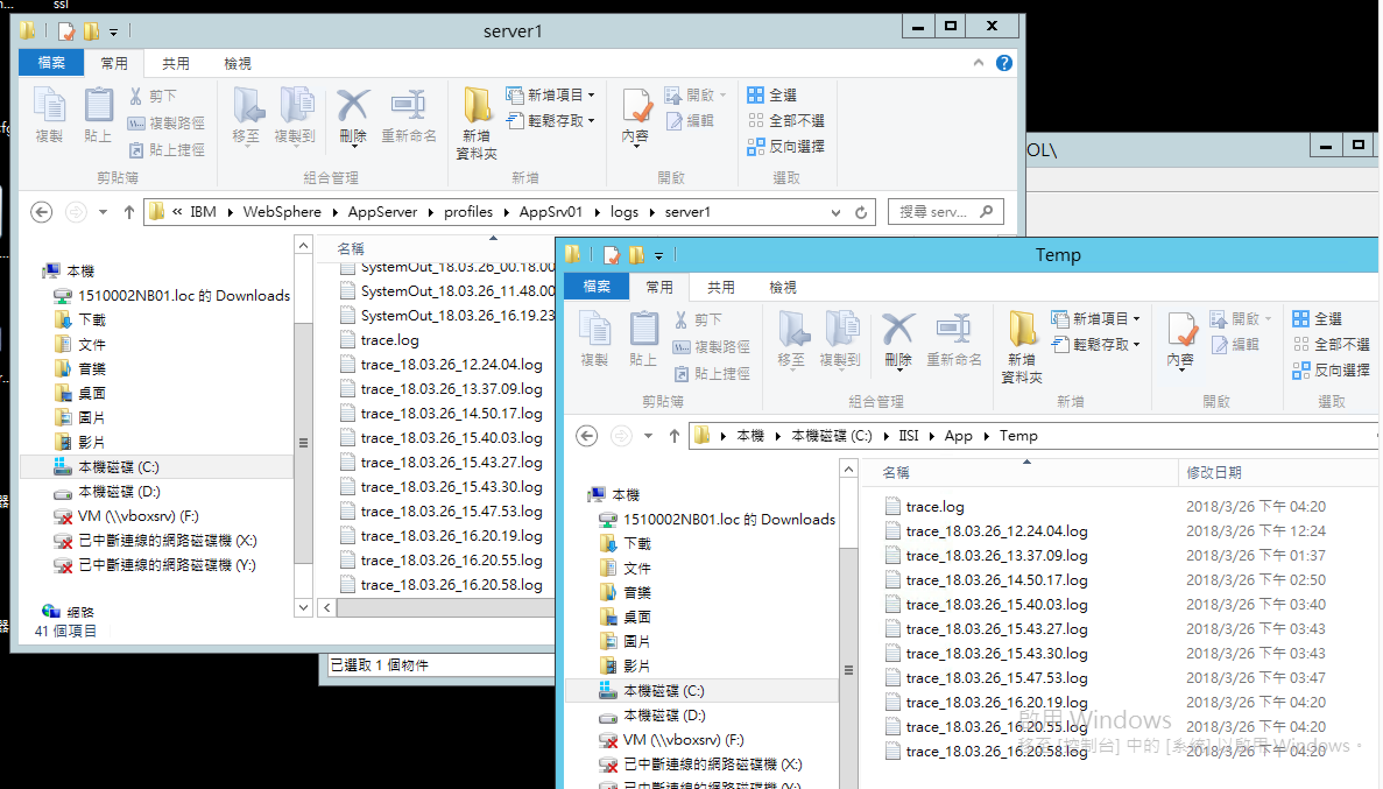
Files and TempFolder

Slide 6
轉windows service
使用Yet Another Java Service Wrapper將執行jar打包安裝成window service

Slide 7
參數檔變數
intervalTime (啟動間隔)
logFolderPath (TraceLog place folder)
tempFolderPath=./Temp/ (use default)
issueLogFolderPath=./IssueLog/ (use default)
allowPendingLimit (允許pending數量)
allowPendingTimeLimit (允許單thread能pending的秒數)
emailSendTargets (email寄送目標)
smsSendTargets (sms寄送目標)

Slide 8
參數檔變數(自定義)
自定義要掃描的pattern，N為排序數字，至多100筆自訂pattern
otherScan.patternN (regular express pattern)
otherScan.allowCountN (該掃描所允許的數量) ex: otherScan.pattern1=[0-9]{10} otherScan.allowCount1=10

Slide 9
參數檔變數(email)
LOCAL_TEST(是否要用內建gmail帳號寄送email)
EDM_FROM_ADDR
EDM_FROM_PERSON
EDM_HOST
EDM_USR
EDM_PWD

Slide 10
參數檔變數(SMS)
sms.host
sms.port
sms.entry
sms.username
sms.password
proxy.enable
proxy.host
proxy.port
sms.encoding

